Slide 1
HỘI THI GIÁO VIÊN DẠY GIỎI CẤP HUYỆN NĂM HỌC 2024 - 2025 BÁO CÁO BIỆN PHÁP RÈN KĨ NĂNG VIẾT ĐOẠN VĂN BẰNG PHƯƠNG PHÁP DẠY HỌC TÍCH CỰC TRONG DẠY HỌC TIẾT LUYỆN VIẾT ĐOẠN MÔN TIẾNG VIỆT LỚP 3 Họ tên giáo viên: Vũ Thị Ngọc Diệp Trường Tiểu học Nam Hưng Tiên Lãng, ngày 05 tháng 12 năm 2024

Slide 2











I
II
III
II
IV
V
VI
NỘI DUNG
THỰC HIỆN BIỆN PHÁP TẠI ĐƠN VỊ
MỞ ĐẦU
NỘI DUNG
KẾT LUẬN
VÀ ĐỀ XUẤT
TÀI LIỆU THAM KHẢO
PHỤ LỤC

Slide 3






)
)
I. Mở đầu
)
)
)
)
)
)
)
1. Lý do
thực hiện biện pháp
2. Mục tiêu, đối tượng
áp dụng
)
)
)
)
)
)
)
)
)

Slide 4



)
)
1. Lý do thực hiện biện pháp
)
)
)
)
)
)
Mục tiêu của môn Tiếng Việt ở cấp Tiểu hoc.
)
)
)
Vai trò, tầm quan trọng của rèn luyện kĩ năng sử
dụng tiếng Việt cho học sinh.
)
)
)
)
Tính cấp thiết của việc rèn kĩ năng viết đoạn bằng phương pháp dạy học tích cực trong dạy học môn Tiếng Việt.
)
)
)

Slide 5


)
)
)
1. Mục tiêu của biện pháp
)
)
)
02
01
)
Giúp học sinh học tốt tiết Luyện viết đoạn nói chung và viết đoạn văn nói riêng.
)
Đáp ứng yêu cầu đổi mới giáo dục của chương trình GDPT 2018.
)
)
)
)
)
03
04
)
)
Vận dụng những kiến thức tổng hợp từ các tiết học của môn Tiếng Việt.
Giúp học sinh viết đoạn văn
một cách hiệu quả, dễ dàng.
)
)
)

Slide 6
)
)
)
2.Đối tượng áp dụng
)
)
)
)
)
)
)
Giáo viên và học sinh lớp 3A trường Tiểu học Nam Hưng
)
)
)
)
)
)
)
)

Slide 7


)
)
II. NỘI DUNG
)
)
)
)
1. Cơ sở lý luận và cơ sở thực tiễn để xây dựng biện pháp
)
)
)
)
2. Nội dung biện pháp
)
)
)
)
)
3. Cách thức/ quy trình khi thực hiện biện pháp
)
)
)

Slide 8
)
1.1 Cơ sở lí luận
)
)
)
-Trong trường Tiểu học, môn Tiếng Việt có ý nghĩa đặc biệt quan trọng đối với học sinh bởi nó là môn học cung cấp cho các em những kiến thức cần thiết trong giao tiếp hàng ngày.
- Tiết Luyện viết đoạn trong môn Tiếng Việt giúp học sinh hình thành 4 kĩ năng cơ bản: nghe, nói, đọc, viết.
-Trau dồi những ứng xử có văn hoá, tinh thần trách nhiệm trong công việc, bồi dưỡng những tình cảm lành mạnh, tốt đẹp qua nội dung tiết học.
)
)
)
)
)
)
)
)
)
)
)
)
)
)

Slide 9
)
1.2. Cơ sở thực tiễn
)
)
)
)
*Đối với GV:
- Giáo viên giảng dạy cũng gặp nhiều khó khăn khi hướng dẫn học sinh thực hiện viết đoạn văn trong tiết Luyện viết đoạn.
- Đôi khi chưa thực sự tìm tòi, sáng tạo trong việc vận dụng các phương pháp dạy học để tìm ra cách thích hợp nhất trong dạy viết đoạn văn.
*Đối với HS:
- Học sinh thực hiện các bài tập trong tiết Luyện viết đoạn nói chung và viết đoạn văn nói riêng gặp nhiều khó khăn.
- Học sinh lúng túng khi thực hiện nhiệm vụ viết đoạn văn.
- Vốn từ hạn hẹp khiến học sinh tìm từ để viết đoạn văn rất lâu.
)
)
)
)
)
)
)
)
)
)
)
)
)

Slide 10
2. Nội dung biện pháp
1
Biện pháp 1:Luôn chú trọng “Tích hợp- lồng ghép” khi dạy tiết luyện viết đoạn.
2
Biện pháp 2: Dạy học theo quan điểm giao tiếp.
3
Biện pháp 3: Tổ chức tốt việc quan sát tranh, hướng dẫn học sinh cách dùng từ, giọng kể, điệu bộ khi làm bài nghe, nói, viết.
4
Biện pháp 4: Tích cực áp dụng công nghệ thông tin và các phương tiện hiện đại vào dạy học.
5
Biện pháp 5 : Sử dụng linh hoạt các hình thức dạy học trong tiết Luyện viết đoạn theo hướng đổi mới.

Slide 11

Biện pháp 1. Luôn chú trọng “ Tích hợp- lồng ghép” khi dạy tiết Luyện viết đoạn
Khi dạy tiết Luyện viết đoạn giáo viên cần hiểu rõ tính tích hợp kiến thức giữa các tiết trong môn Tiếng Việt như: Đọc, Nói và nghe, Đọc mở rộng, Viết để giảng dạy và tạo đà cho học sinh học tập tốt tiết Luyện viết đoạn thông qua đó giúp rèn kĩ năng viết đoạn văn cho học sinh.
Ví dụ 1: Chủ đề Đất nước ngàn năm dạy trong 4 tuần gồm các bài Đọc, Nói và nghe,…Trong quá trình rèn đọc, khai thác nội dung các bài đọc cung cấp cho học sinh vốn từ về chủ đề, những câu văn có hình ảnh về chủ đề đó.
Cụ thể khi dạy bài Đọc: Sông Hương - Tuần 29 (Bài 19)

Slide 12
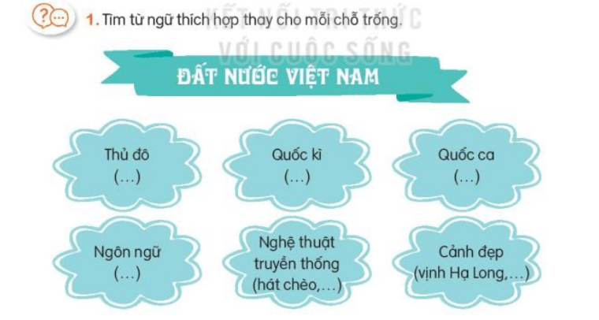
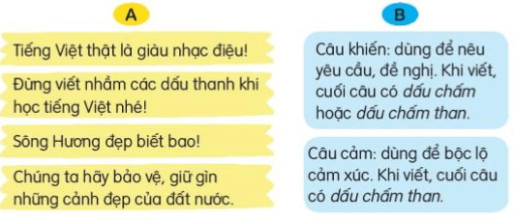
Ví dụ 2:tiết Luyện tập - Tuần 29 (Bài 20) cũng cung cấp cho học sinh vốn từ về chủ đề Đất nước ngàn năm đặc biệt là câu cảm, câu khiến.
Bài 1: Tìm từ ngữ thích hợp thay cho mỗi
chỗ trống.
Bài 2: Nối cột A với cột B:

Slide 13
Biện pháp 2. Dạy học theo quan điểm giao tiếp.
Hình thành thói quen tương tác ứng xử giao tiếp hàng ngày.
Học sinh có nhiều cơ hội thực hành, luyện tập, không đặt nặng về lý thuyết.
Rèn các kĩ năng nghe, nói, đọc, viết đạt hiệu quả.
Mỗi đoạn văn các em viết ra sẽ chính là tâm hồn tình cảm của các em, các em thêm yêu văn, yêu Tiếng Việt .

Slide 14
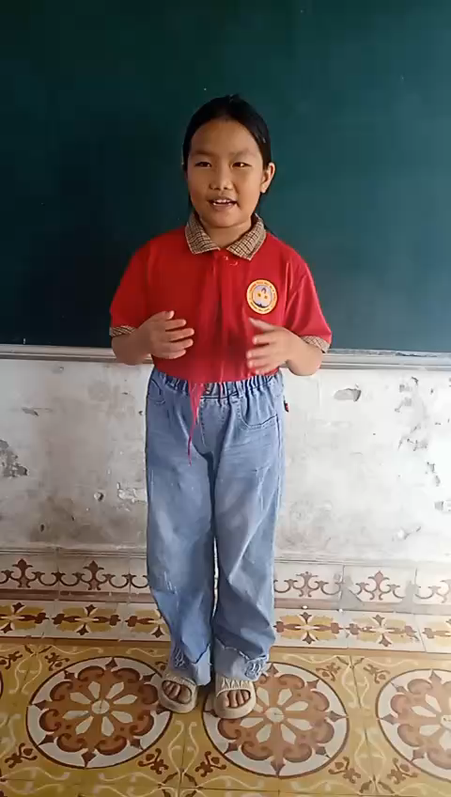
Giới thiệu về bản thân (Bài 14- Tuần 7)

Slide 15
Biện pháp 3:Tổ chức việc quan sát tranh, hướng dẫn học sinh cách dùng từ, giọng kể, khi làm bài nghe, nói, viết
Học sinh cảm nhận được những nét đẹp của sự vật, cảnh vật, con người và muốn bày tỏ, trao đổi với bạn, với thầy cô.
Học sinh sử dụng gợi ý trong sách giáo khoa và vốn hiểu biết của mình.
Giáo viên hướng dẫn các em cách chọn lựa, sử dụng từ ngữ, hình ảnh để diễn đạt sao cho dễ hiểu, sinh động.

Slide 16
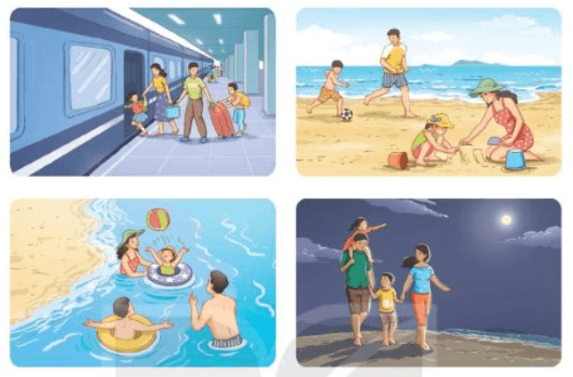
Ví dụ: Dạy bài viết đoạn văn kể lại hoạt động đã làm cùng người thân (Tuần 2)

Slide 17
Biện pháp 4:Tích cực áp dụng công nghệ thông tin và các phương tiện dạy học hiện đại vào dạy học
Việc sử dụng công nghệ thông tin trong việc giảng dạy là một hình thức đổi mới phương pháp giảng dạy theo hướng tích cực.
Giáo viên mang đến cho học sinh những hình ảnh rõ nét, sinh động nhất về đối tượng kiểu bài thông qua các video, clip, các hình ảnh mình tự thiết kế hoặc sưu tầm .
Sử dụng máy soi và soi bài giúp học sinh dễ dàng bao quát được bài làm, nhận ra những ưu điểm để học tập hoặc sửa chữa kịp thời những tồn tại trong bài làm của bạn.

Slide 18
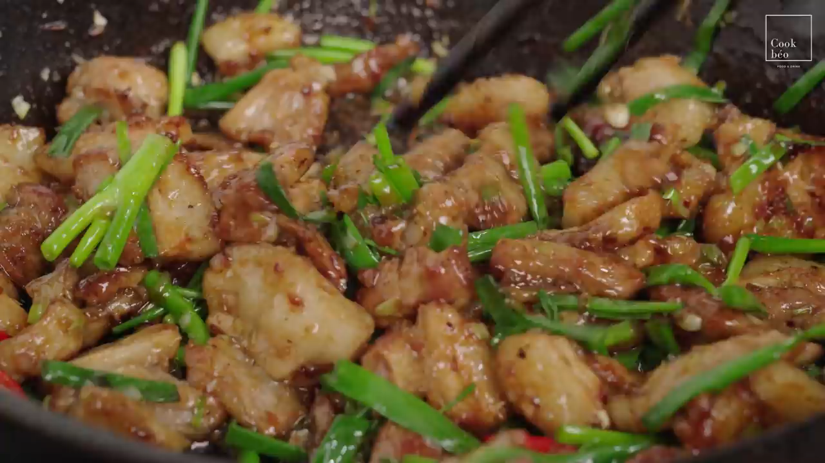
Tham khảo thêm cách làm món thịt rang cháy cạnh

Slide 19
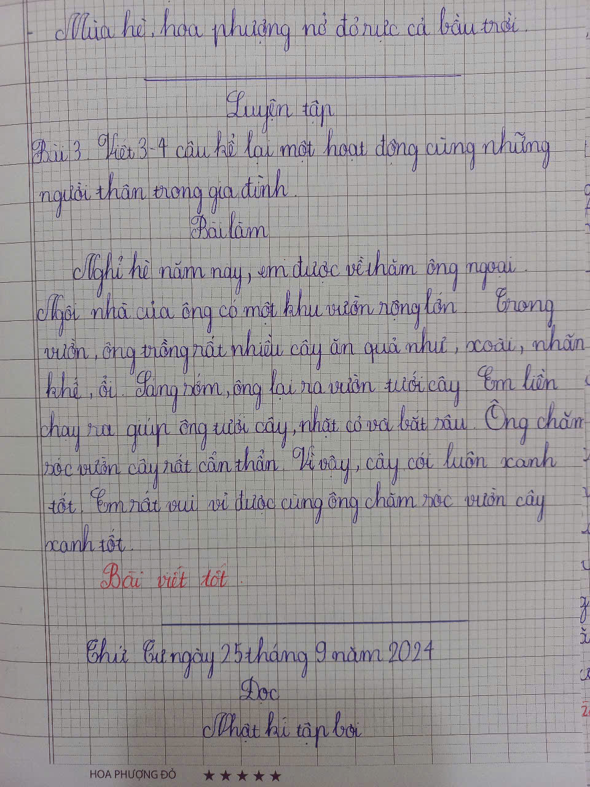
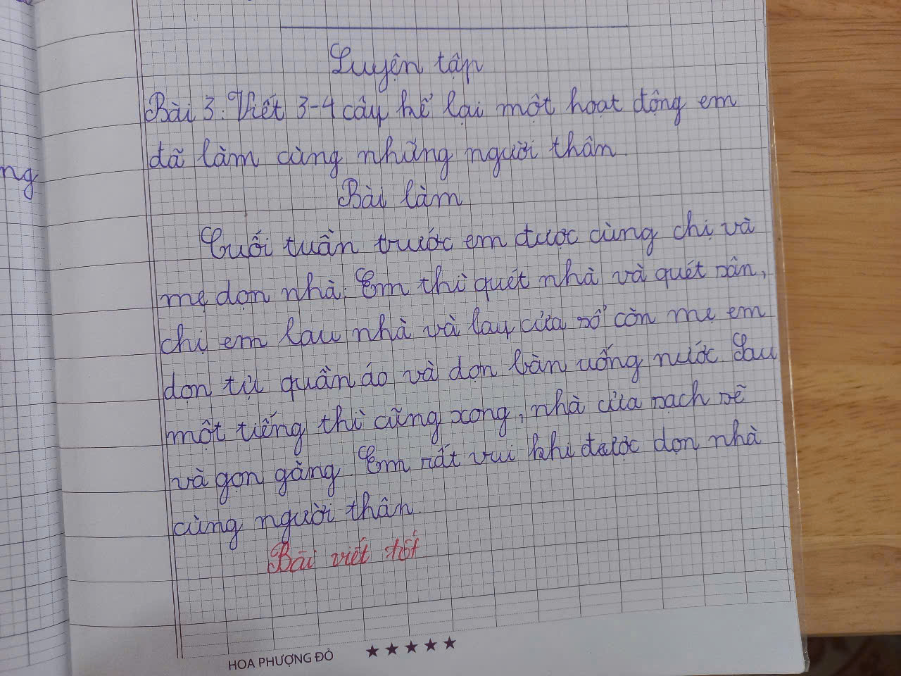
Ví dụ: Dạy bài viết đoạn văn kể lại hoạt động đã làm cùng người thân (Tuần 2)

Slide 20
Biện pháp 5:Sử dụng linh hoạt các hình thức dạy học trong tiết luyện viết đoạn theo hướng đổi mới
Sử dụng các hình thức tổ chức dạy học như: học sinh thảo luận nhóm, đàm thoại, đóng các hoạt cảnh, vận dụng các trò chơi, các cuộc thi tiếp sức...
Học sinh dần phát huy khả năng diễn đạt, phát biểu ý kiến, đánh giá trước đông người một cách lưu loát, rành mạch, dễ hiểu.
Tạo không khí học tập vui vẻ, tích cực thúc đẩy được sự thích thú, tính sáng tạo của học sinh trong tiết Luyện viết đoạn.

Slide 21
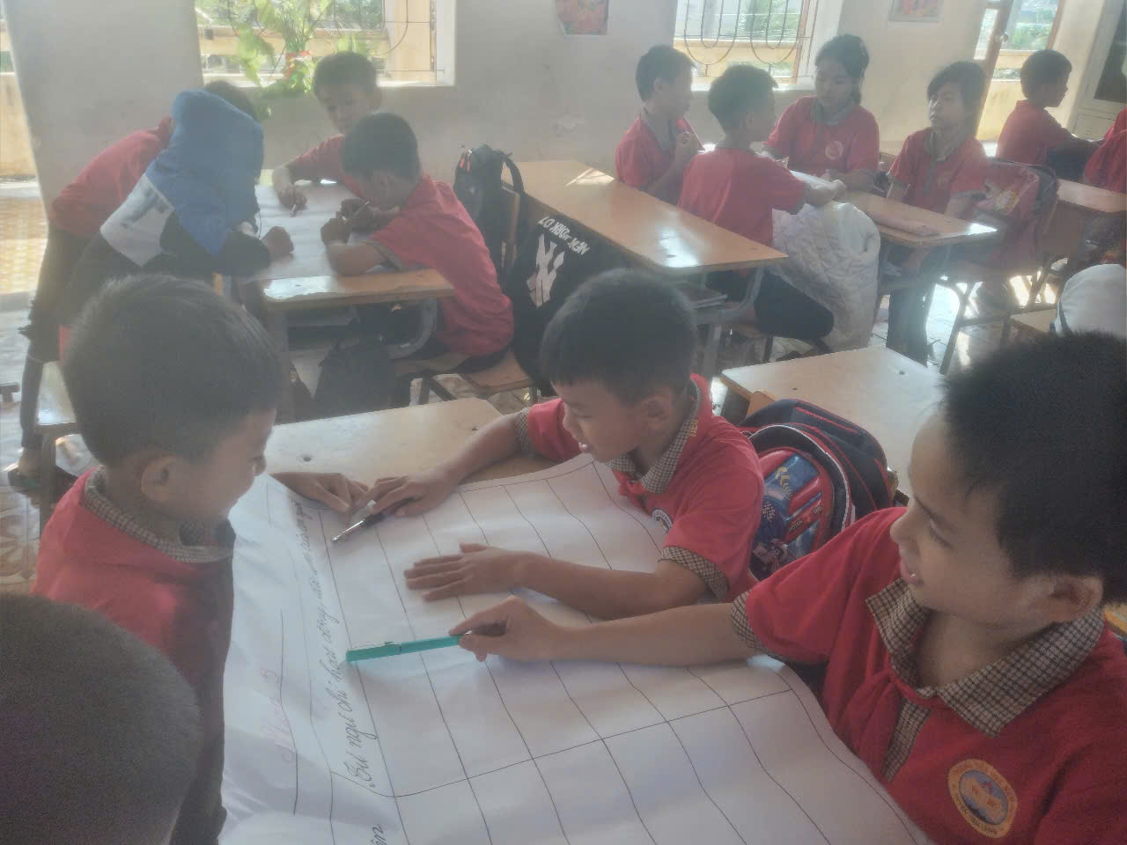
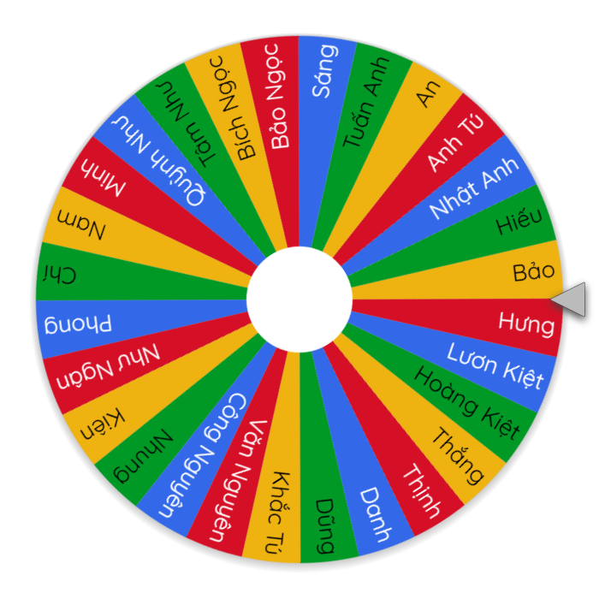
Trò chơi vòng quay may mắn trên
phần mêm Wheelofname
Thảo luận nhóm

Slide 22
III. THỰC NGHIỆM BIỆN PHÁP TẠI ĐƠN VỊ
1. Đối tượng, nội dung, phương pháp thực nghiệm :
Đối tượng thực nghiệm: HS lớp 3A trường Tiểu học Nam Hưng.
Đối tượng đối chứng: HS lớp 3B trường Tiểu học Nam Hưng.
b) Nội dung thực nghiệm: Biện pháp rèn kĩ năng viết đoạn văn bằng phương pháp dạy học tích cực trong tiết Luyện viết đoạn lớp 3
c) Phương pháp thực nghiệm: Phương pháp khảo sát, điều tra; Phương pháp giảng giải; Phương pháp dạy học tích cực.
2. Tiến hành thực nghiệm: Từ 16/09/2023 đến ngày 29/04/2024 tại lớp 3A trường Tiểu học Nam Hưng.

Slide 23
3. Đánh giá kết quả thực nghiệm
Kết quả khảo sát
Lớp | Sĩ số | HTT |  | HT |  | CHT
 |  | SL | % | SL | % | SL | %
3B | 32 | 14 | 43,8% | 16 | 50 % | 2 | 6,2%
3A | 32 | 22 | 68,8 % | 10 | 31,2% | 0 | 0 %

Slide 24
IV. KẾT LUẬN VÀ ĐỀ XUẤT
- Ưu điểm của biện pháp
+ Các biện pháp rõ ràng, chi tiết và dễ dàng thực hiện, giúp giáo viên thực hiện được trong các tiết Luyện viết đoạn.
+ Giáo viên sau khi đọc đề tài có thể áp dụng cụ thể vào các tiết Luyện viết đoạn nói riêng và trong tiết Tiếng Việt nói chung.
+ Học sinh hứng thú học tập trong các tiết học Luyện viết đoạn và hoạt động viết đoạn văn.

Slide 25
IV. KẾT LUẬN VÀ ĐẾ XUẤT
Hạn chế
Khả năng áp dụng nhân rộng
+ Đòi hỏi giáo viên phải nghiên cứu thật kĩ các tiết học.
Áp dụng triển khai cho khối lớp 3 khác tại trường Tiểu học trong huyện Tiên Lãng và các trường Tiểu học trong thành phố.
+Bước đầu học sinh sẽ chưa thích ứng với phương pháp mới.

Slide 26
ĐỀ XUẤT
ĐỐI VỚI NHÀ TRƯỜNG
- Tạo điều kiện về cơ sở vật chất, các phương tiện, thiết bị dạy học cho học sinh như: máy chiếu, tranh ảnh, bộ đồ dùng học Tiếng Việt, ...
- Tổ chức các buổi sinh hoạt chuyên môn, tổ chức cho giáo viên đi học tập kinh nghiệm ở trường bạn.
ĐỐI VỚI GIÁO VIÊN
Tổ chức, phối hợp linh hoạt các hình thức phương pháp dạyhọc theo hướng tích cực.
Vận dụng một cách triệt để nội dung các kiến thức có trong chương tình học.
- Thực hiện tốt vai trò của người giáo viên.
ĐỐI VỚI HỌC SINH
- Tích cực tham gia các hoạt động học tập giáo dục; có ý thức tự giác, tích cực trong học tập; rèn cho học sinh thói quên mê sách, tìm tòi và khám phá nội dung từ thể loại sách khác nhau.

Slide 27
V. TÀI LIỆU THAM KHẢO
1.Bùi Mạnh Hùng, Trần Thị Hiền Lương, Lê Thị Lan Anh, Vũ Thị Lan, Nguyễn Lê Hằng, Đặng Thị Hảo Tâm, Tiếng Việt lớp 3 (Tập 1,2), NXB giáo dục Việt Nam
2. Tạp chí giáo dục
3. Phương pháp dạy Tiếng Việt ở Tiểu học – Lê Phương Nga
4. Quyết định 16 về chuẩn kiến thức, kĩ năng môn Tiếng Việt
5. Điều chỉnh dạy học Tiếng Việt ở Tiểu học
6. Đổi mới phương pháp dạy học ở Tiểu học – NXB Giáo dục, Hà Nội

Slide 28
VI. PHỤ LỤC
+ Mẫu phiếu 1: Em tích dấu x vào ô em lựa chọn:
 | Thích | Không thích
Tham gia các hoạt động trong tiết Luyện viết đoạn
+ Mẫu phiếu 2: Em tích dấu x vào ô em lựa chọn:
 | Dễ dàng | Bình thường | Khó
Sau tiết học em đã có thể hoàn thành bài tập viết đoạn văn như thế nào

Slide 29


